Slide 1
SOCIOLOGIA RURAL– ZEB2317 ZOOTECNIA Professor Marcelo Ribeiro
Principais correntes sociológicas

Slide 2
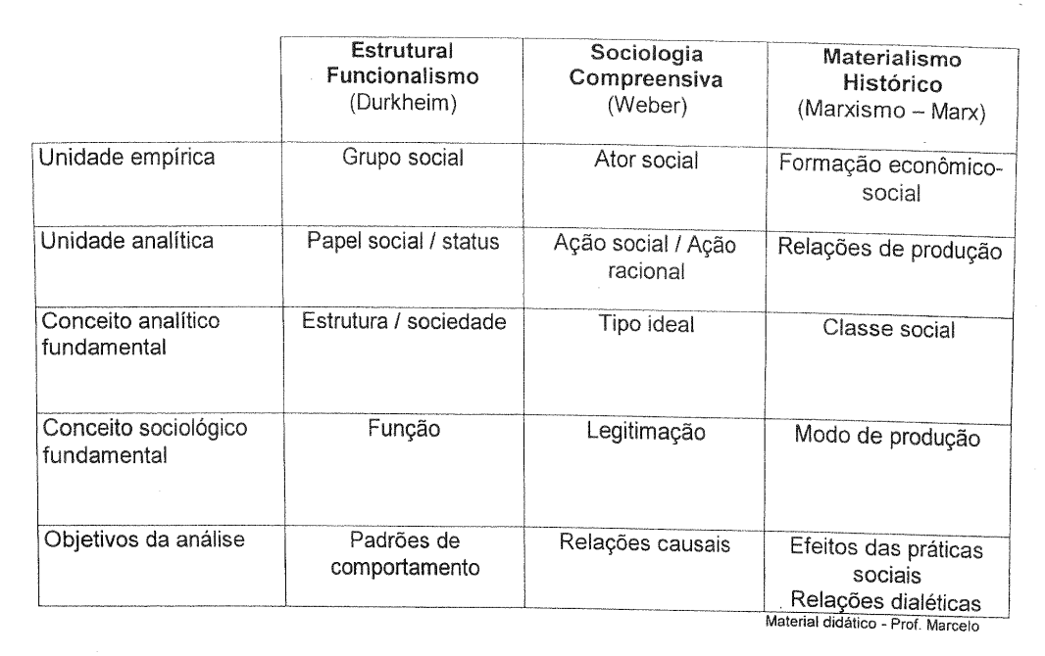
Principais Correntes Sociológicas

Slide 3
Organização Capitalista
Produtos
Mercado: espaço de circulação das mercadorias Trabalho
Moeda
Mercado: espaço de construção do valor

